Slide 1
RESASを用いた秦野市の分析
秦野商工会議所

Slide 2
テーマ
１．人口
２．産業構造
３．小売業・卸売業
４．製造業
５．地域経済循環
６．まちづくり・観光

Slide 3
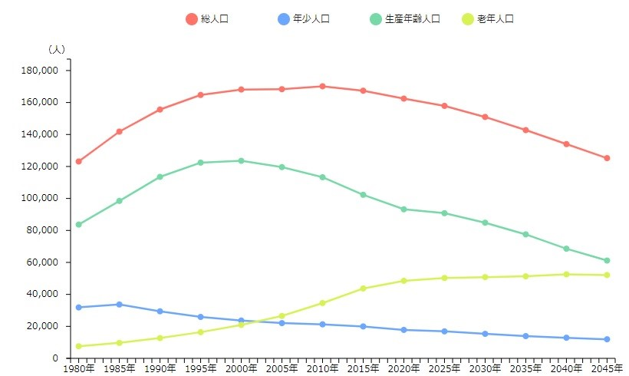
年齢別人口推移（１）
１．人口
●人口は2010年（平成22年）170,417人をピークに減少し、2030年には157,604人となると推定される。
人口構成の内訳別にみると
①生産年齢人口は、2005年
119,625人から減少に転じ、
2020年では96,667人で2005年
の80％まで減少している。
②年少人口は、1985年以降緩やか
ではあるが減少している。
③老齢人口は、1980年以降年々増
加しており2020年は48,828人
となっている。
2045年迄の予測では、総人口125,209人、年少人口11,934人、生産年齢人口61,176人まで減少し
老齢人口だけが52,099人と増加する。
年少人口 …15歳未満の人口
生産年齢人口…15歳以上65最未満の人口
老年人口 …65歳以上の人口
出典：RESAS 人口構成 2020年

Slide 4
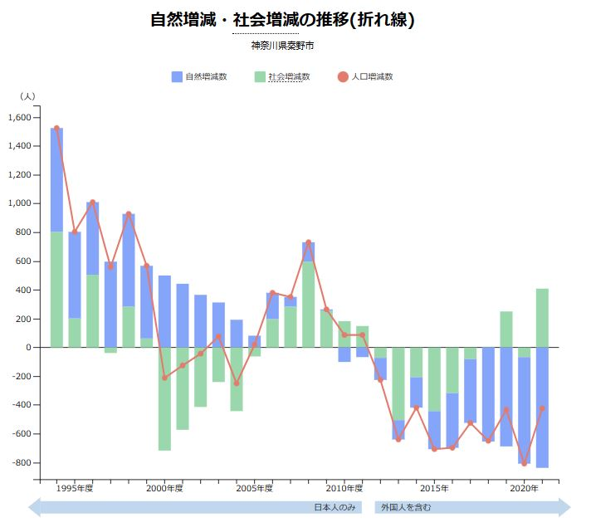
年齢別人口推移（２）
１．人口
●2010年以降の人口減の要因
2008年リーマンショック以降世界的な不況の影響を受け、自動車関連等の製造業を中心に事業規模の縮小と人員整理がといった合理化が進められた。
人口推移を自然増減、社会増減で見てみると
①自然増減…出生数と死亡数は
2010年を境に出生数を死亡数が
上回る状況が続いている。
②社会増減…2012年転入数5,766人、
転出数5,837人と転出数が上回り、
2020年迄転出超過が続いている。
このことは、生産人口の減少及び総人口の減少に大きく影響していると思われる。
出典：RESAS 人口増減 2020年

Slide 5
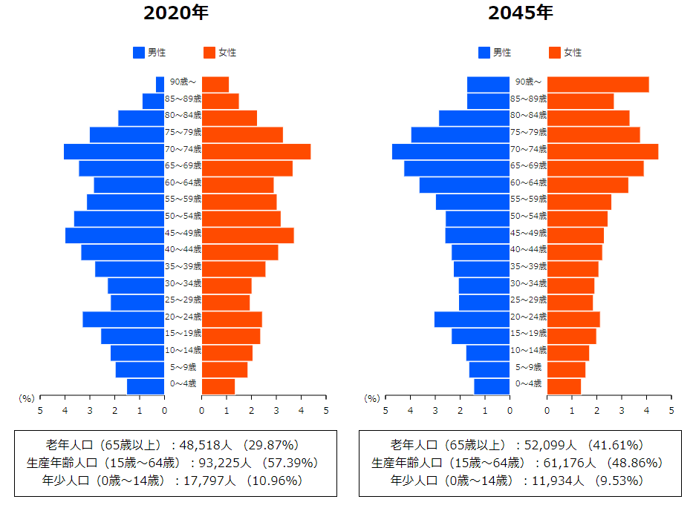
人口ピラミッド
１．人口
現在と将来の年齢別人口構成を示したグラフである。
老年人口 の割合をみると、
2020年の30％から2045年には40％まで増加する。
一方、生産年齢人口は2020年の57％から2045年には48％まで減少する見込みである。一方、年少人口はほぼ横ばいで推移している。年少人口に該当する方が、生産年齢人口に推移した後、秦野市にどれくらい残っていただけるかが課題となる。

Slide 6
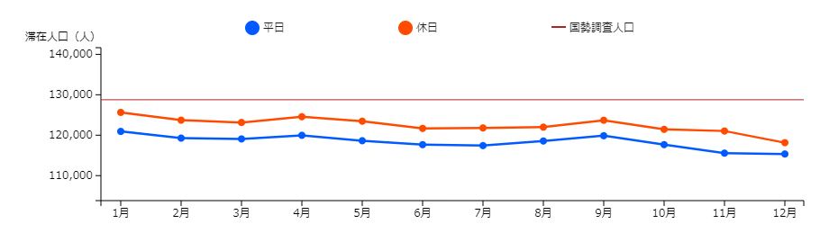
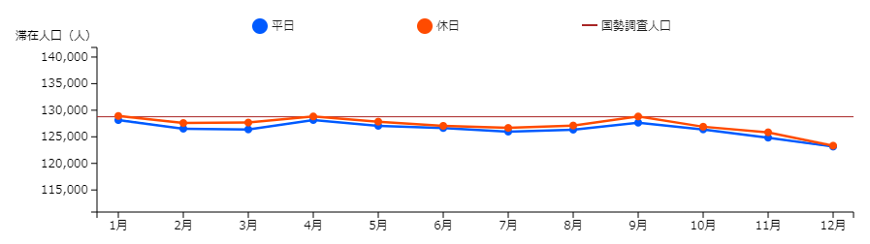
滞在人口
１．人口
秦野市滞在している人の数を月ごとに示したグラフである。
※昼間は１４時、夜間は２０時にデータを掲載している。
休日の方が滞在人口は多い。このことから、観光や買い物でいらっしゃる方が休日は多いことが想定される。月別にみると、1月、4月、9月が他の月よりも多いことがわかる。

Slide 7
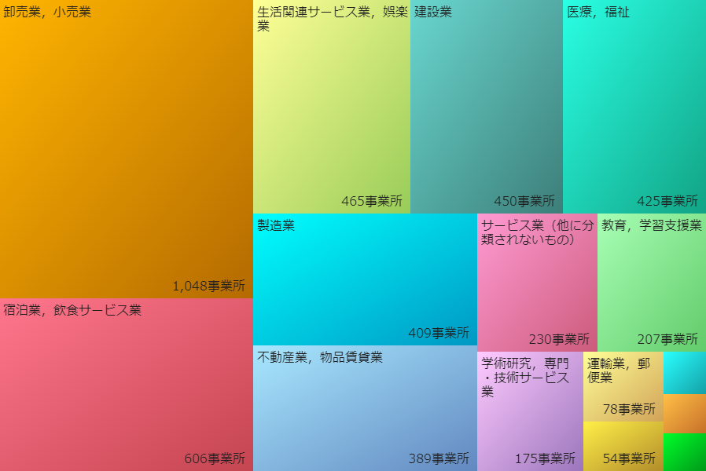
事業所数（事業所単位）大分類
２．産業構造
事業所数(事業所単位):4,609事業所
業種ごとの事業所数を面の大きさで示したグラフである。
もっとも多いのは「卸売業、小売業」で1,048事業所（全体の22．7％）。
その後、「宿泊業、飲食サービス業」の606事業所、「生活関連サービス業、娯楽業」の465事業所が続く。
上記３つのカテゴリーで全体の約半分弱を占める。このことから、市内の事業所構成は、一般消費者向けの事業者が多いことがわかる。

Slide 8
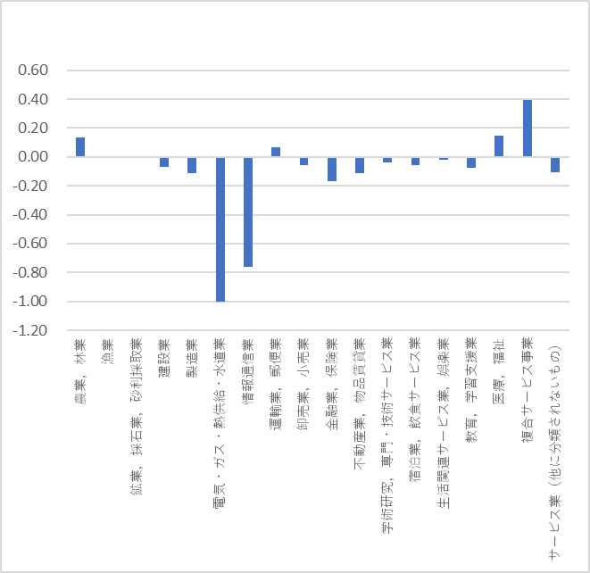
事業所数の推移
２．産業構造
事業所数推移
事業所数増減
●産業の大分類で2012年と2016年を比較してみると事業所数は4,835社から4609社に減少している。
減少の度合いが大きかった産業は
①情報通信産業 44→25
②金融・保険業 63→54
③製造業 454→409
増加の度合いが大きい産業は
①医療・福祉業 363→425
②複合サービス業 14→23
③農業・林業 19→22
である。
増加
減少
出典：RESAS 産業構造マップ 全産業 事業所数 2016年

Slide 9
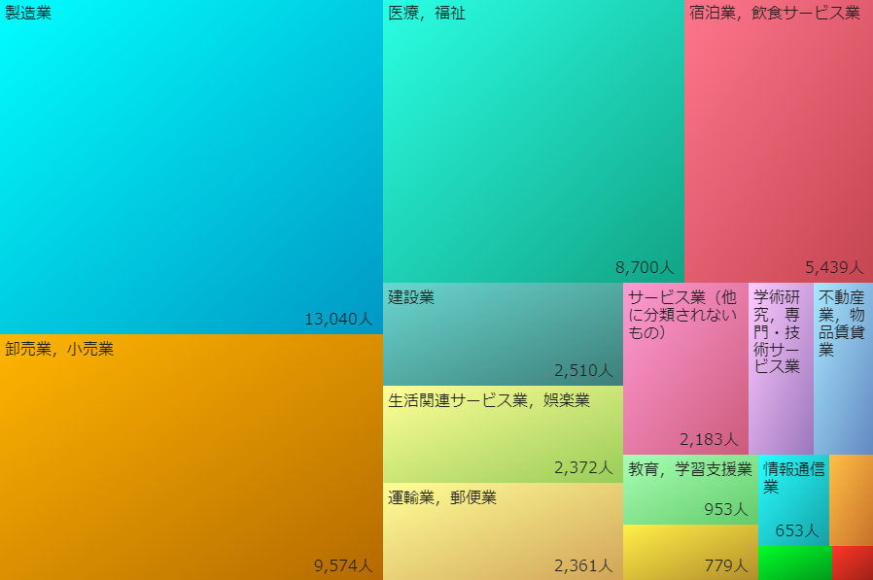
従業者数 （2016年）
２．産業構造
従業者数(事業所単位):51,583人
業種ごとの従業者数を面の大きさで示したグラフである。もっとも多いのは「製造業」で、13,040人（全体の25.2％）。その後、「卸売業、小売業」の9,574人、「医療、福祉」の8,700人が続く。
事業所構成では製造業事業者数は第6位（409社）であったが、従業者数では第1位となっている。このことから市内製造業は大企業で、従業員数が多いことがわかる。また、医療、福祉も同様の傾向が見られる。

Slide 10
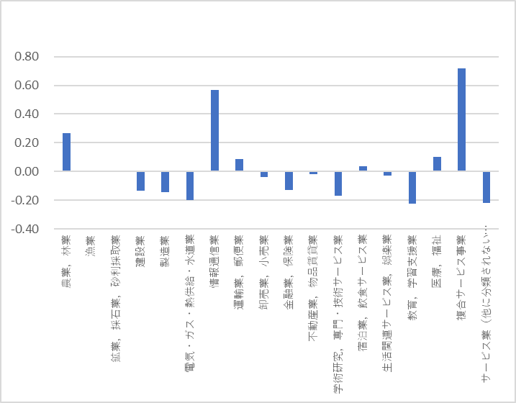
従業者数の推移
２．産業構造
従業員数推移
従業員数増減
●2012年と2016年を比較してみると従業員数は53,234人から51,583人に減少している。
減少の度合いが大きかった産業は
①教育・学習支援 1,166人→953人
②学術研究・専門技術サービス業
1,319人→1127人
③製造業 14,905人→13,040人
増加の度合いが大きい産業は
①複合サービス業 119人→422人
②情報通信業 284人→635人
③農業・林業 191人→261人
である。
増加
減少
出典：RESAS 産業構造マップ 全産業 従業員数 2016年

Slide 11
まとめ
２．産業構造（事業所数、従業員数動向）
事業所数、従業員数共に減少し大きく影響している産業は製造業であり、ついで不動産・物品賃
貸業である。しかし、製造業は大企業が多いことから、従業員数が減少しても、市内従業者数に
占める割合は依然として大きい。
・情報産業は企業数、事業所数を減らしたが従業員は増加しており雇用増に貢献している。
・教育・学習支援業、学術研究・専門サービス業は事業所数、従業員数共に緩やかではあるが減少
傾向である。
・事業所数、従業員数が共に増加している産業は、医療福祉業、複合サービス業、農業・林業であ
り、複合サービス業は事業所数、従業員数で大きく増加してる。農業・林業は事業所数、従業員
数は小さいものの着実に増加してる。

Slide 12
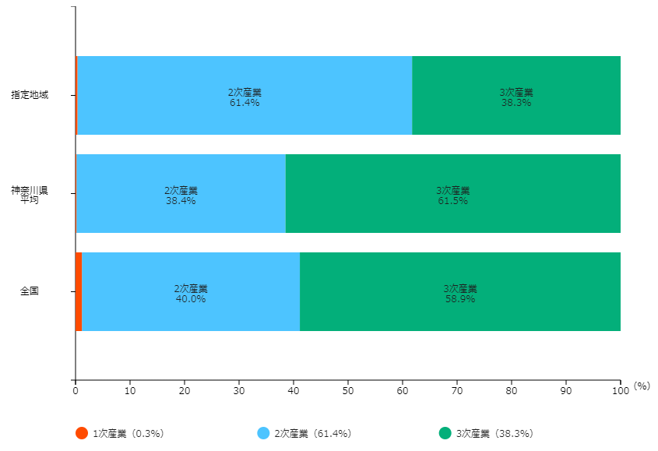
地域内産業の構成割合
２．産業構造
秦野市の産業の構成割合を全国および神奈川県と比較したグラフである。
秦野市は全国・神奈川県平均と比べて２次産業の割合が２０％ほど高く、３次産業の割合は２０％ほど低い。
この背景に、他地域で採取、生産されたものを、当市内で加工している事業者が多いことがわかる。当市は東名高速道路など輸送網が発達しており、加工して当市から発送するケースが多いと思われる。

Slide 13
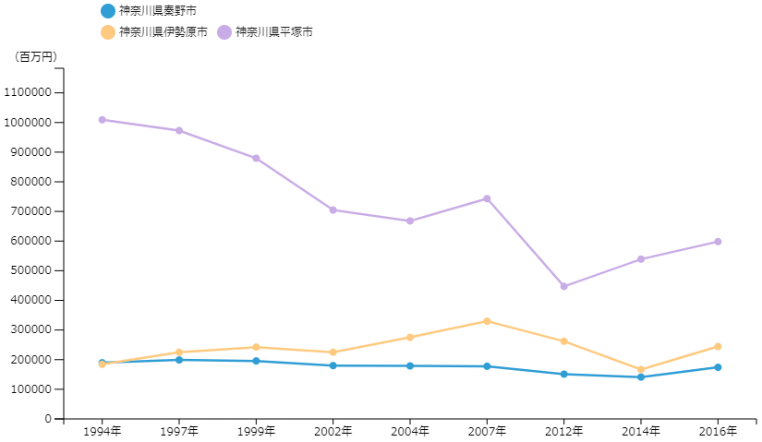
年間商品販売額の推移
３．小売業・卸売業
小売業・卸売業の年間商品販売額の推移を示したグラフである。
秦野市の販売額は1,742億円。
12年前の2004年と比較すると2.5％減である。
他地域をみると、平塚市は10.4％減、伊勢原市は11.2％減となっている。当市は、他地域と比べると減少幅は小さく、ほぼ横ばいと言える。

Slide 14
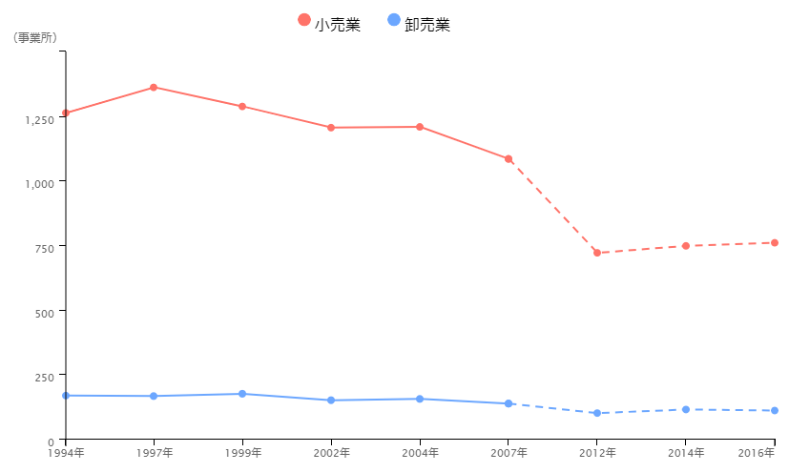
事業所数の推移
３．小売業・卸売業
小売業・卸売業の事業所数の推移を示したグラフである。2016年の事業所数は、小売業759事業所、卸売業109事業所。12年前の2004年と比較すると、小売業は37.1％減、卸売業は29.2％減となっている。

Slide 15
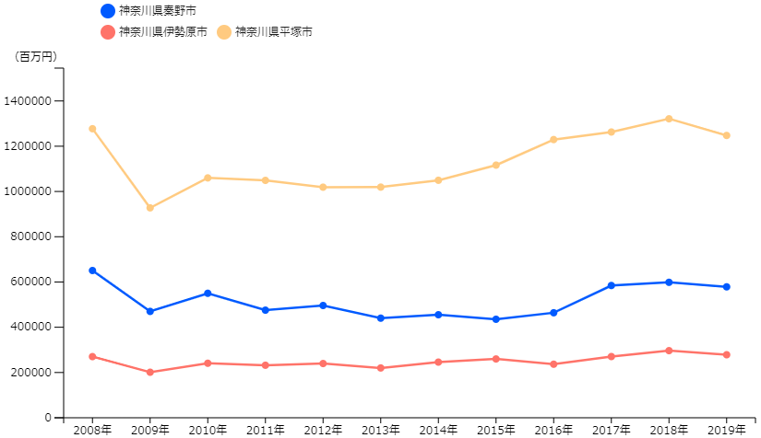
製造品出荷額等の推移
４．製造業
製造業の製造品出荷額等の推移を示したグラフである。
秦野市の出荷額等は5,785億円。11年前の2008年と比較すると11.0％減である。
他地域をみると、平塚市は2.3％減、伊勢原市は3.0％増となっている。2008年と比較すると減少しているものの、翌2009年との比較では、まだ増加となっている。2009年はリーマンショックの年だったこともあり、大きく落ち込んだ。2009年以降は横ばいかやや増加となっている。

Slide 16
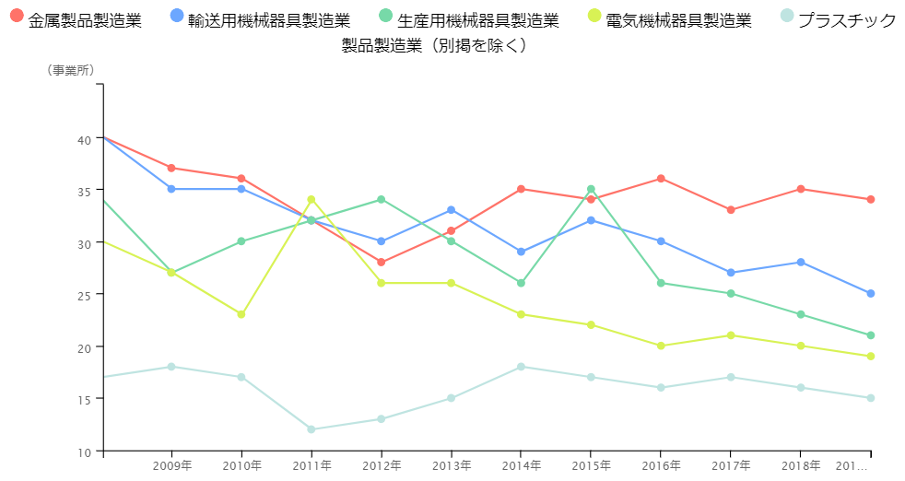
事業所数の推移
４．製造業
主要製造業の事業所数の推移を示したグラフである。
秦野市には金属製品製造業が多い。2012年までは減少傾向だったが、それ以降は増加に転じ、以降横ばいとなっている。輸送用機械器具製造、生産用機械傷製造、電気機械器具製造は減少の一途をたどっている。背景には、安い人件費で海外に拠点を移した事業者が一定数いると思われる。

Slide 17
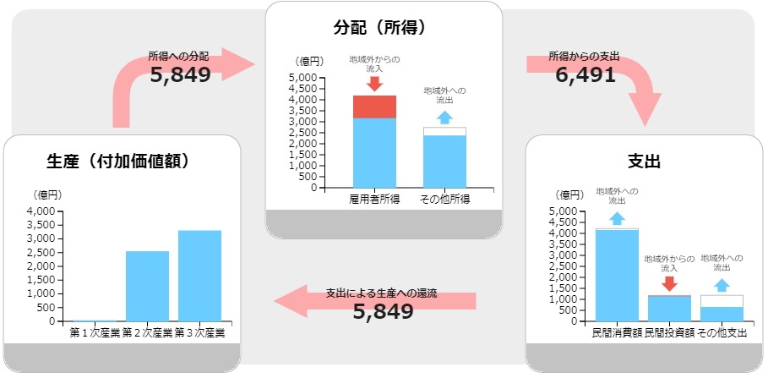
地域経済循環図(2018年)
５．地域経済循環
付加価値のうち、支出に回されるのは6,491億円
市外からの流入があるが、市外への流出の方が小さいため付加価値額の方が小さい
秦野市の企業は5,849億円の付加価値を生み出している
地域内企業の経済活動を通じて生産された付加価値は、労働者や企業の所得として分配され、消費や企業の所得として支出されて、再び地域内企業に還流する。
この流れを示したものが地域循環図である。
市外への流出のうち、「その他支出」の割合が
大きく、約650億円にものぼる。
市内で支出に使われた金額は5,849億円
市外への流出があるため6,491億円より少ない

Slide 18
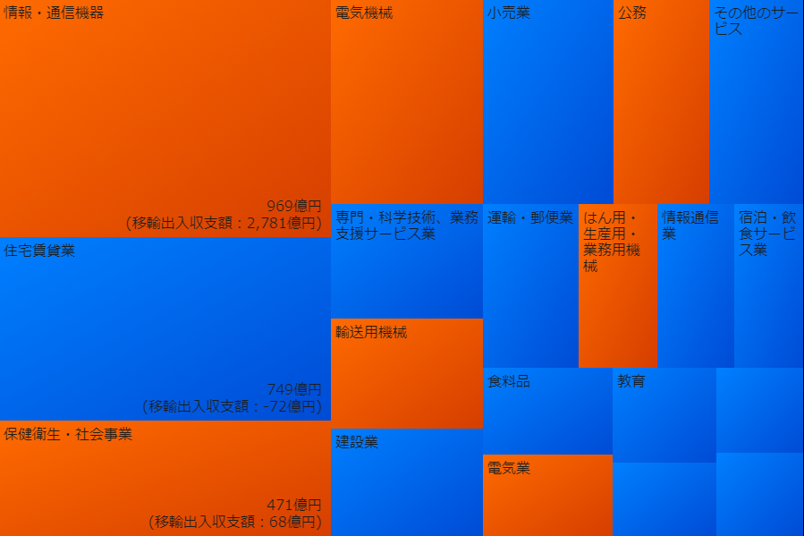
生産分析(2018年)
５．地域経済循環
総額：5,849億円
前ページの生産（付加価値）の内訳を面の大きさで示したグラフである。
付加価値が高いのは「情報・通信機器」「住宅賃貸業」「保健衛生・社会事業」である。なお、グラフの色は、赤色が「域外に移輸出して稼いでいる産業」、青色が「域外からの移輸出に依存している産業」を表している
赤色と青色で、青色の方が多く、市外へのお金の流出が多いことがうかがえる。住宅賃貸業が移輸出入収支額のマイナスが大きい。

Slide 19
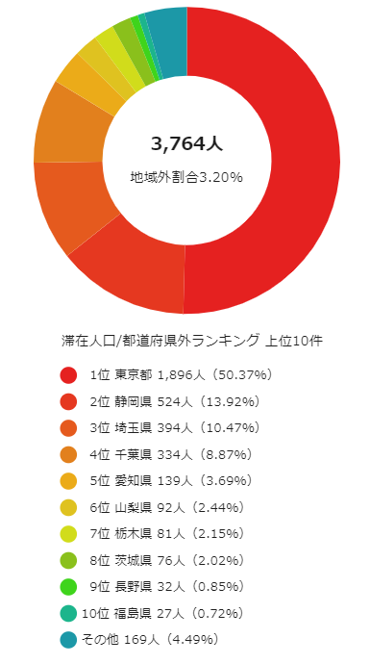
From-to分析(滞在人口)（2022年6月）
６.まちづくり･観光
休日、１４時にどの都道府県から観光客等が来ているかを示したグラフである。
東京都が50.37％ともっとも多く、静岡県13.92％、埼玉県10.47％が続く。
東京都と静岡県が多いことは、東名高速や小田急線による恩恵と思われる。埼玉県は、外環道の開通で東名高速へのアクセスが容易となったことによる影響と思われる。

Slide 20
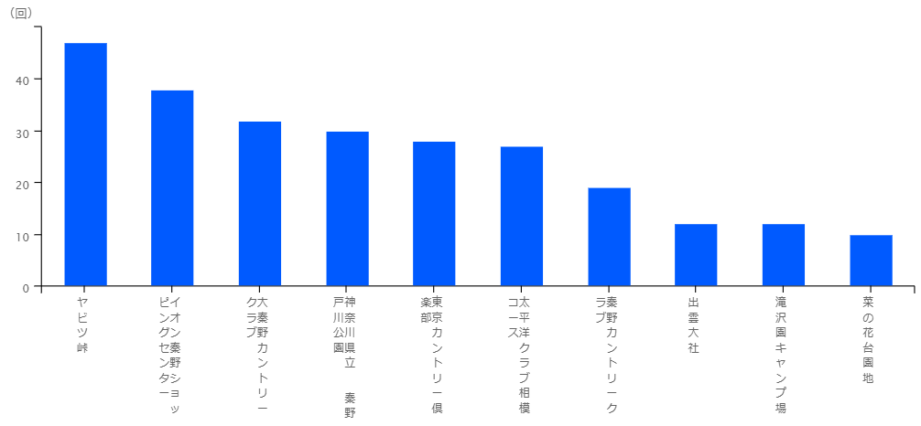
目的地検索ランキング(2021年3月･休日)
６.まちづくり･観光
自動車で経路検索された回数が多い場所をランキング形式で示したグラフである。
「ヤビツ峠」「イオン秦野ショッピングセンター」「大秦野カントリークラブ」「神奈川県立秦野戸川公園」の検索回数が多い。

